Slide 1




筑梦小窝-森林冰火人项目答辩
汇报人：清绪&浮生若梦
汇报时间：2025/12/03

Slide 2
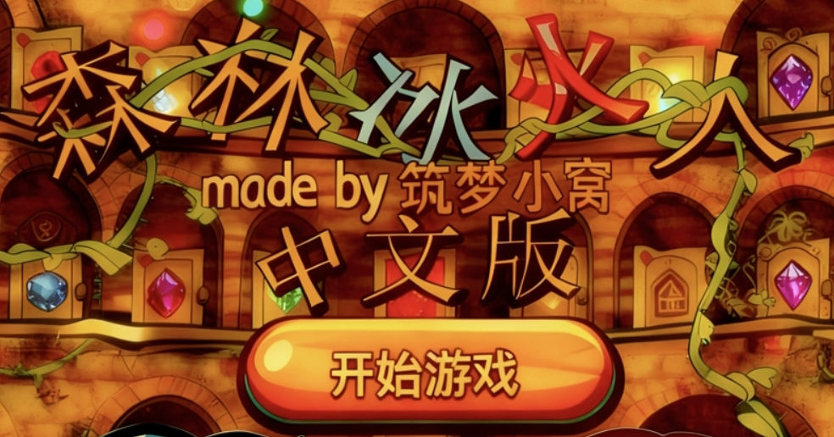

CONTENTS
目 录
游戏演示
项目历程
项目总结
组员介绍

Slide 3

01
游戏演示

Slide 4
02
项目历程

Slide 5
11.18-11.23 经过多次开会讨论和整合，我们完成了最初的产品设计和项目架构。时间来到11.24，首次使用git技术的我们共同在仓库里与一行行代码厮杀。时间流逝，代码在一次次的战斗中不断改进，游戏角色也经历了从走不动到走的忽快忽慢，走时不能跑跳，卡碰撞体积，无法触发死亡，无法到达终点，再因为一个个关键代码的突破，一个个代码的优化，一个个组员的乘夜抢攻，一次次的组会顺利开展，一个个的思考化为现实，角色变得行动自如，界面变得精致。森林冰火人虽没有达到完美的效果，但回看我们的奋斗，依旧美好。多少次写代码时的红温是最好的证明，一次次的以为成功AC，很多时候现实会给予迎头痛击，但不可否认，这一击很爽，能够使我们成长，所以我们不断爬起。总归是希望一次AC，这取决于我们自己的实力，愿每次的全力以赴，都能得到。
W1
W2
W3
W4

Slide 6
03
组员总结

Slide 7

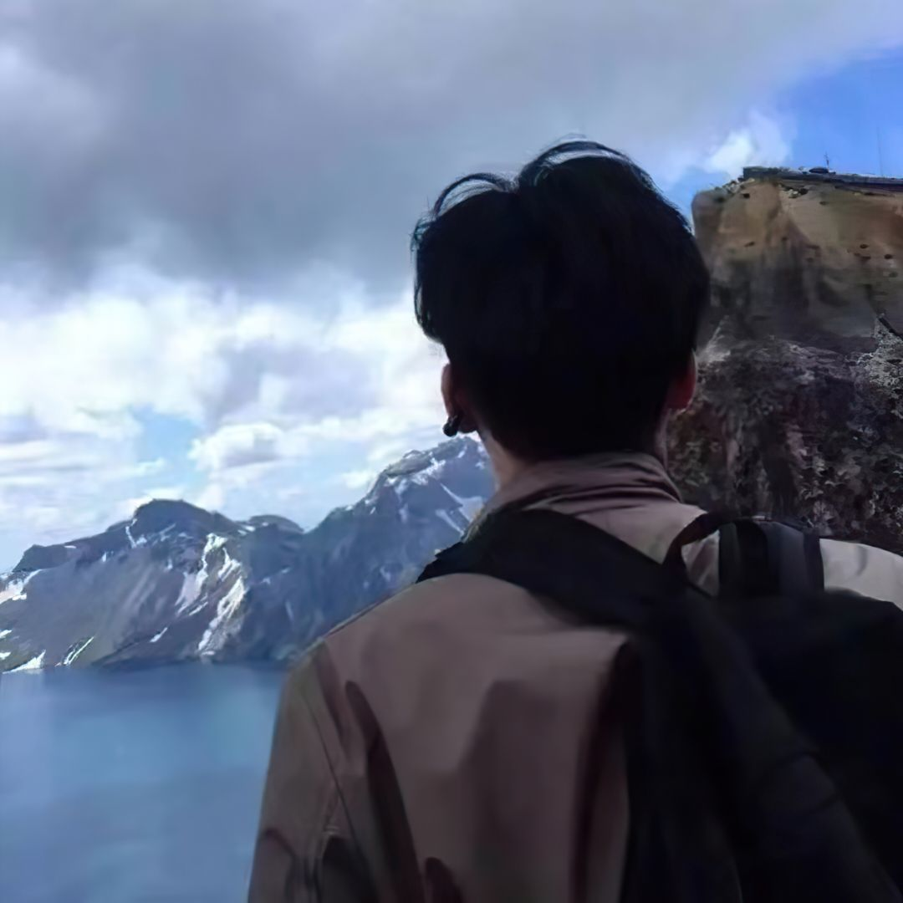
组长：浮生若梦
项目中负责：协调任务，组员沟通，架构设计，代码开发与整合……
开发中负责：体积碰撞，死亡判定，界面美化，图片处理……
项目收获：在这一次项目中，我不仅运用巩固非常多我学到的知识，提升了自己的代码能力和使用各种工具的熟练度，还增进了和组员进行沟通的能力，提升了项目管理能力，收获颇丰
项目中的不足：任务分配不够合理，没有让组员详细的了解项目的全貌，缺乏简练精确的表达能力，编码的健壮性和拓展性略差，对于部分技术的掌握不够熟练
项目后的学习计划：学习数据结构以及算法，将C全面转为C++，年前学完数据结构基础和算法
基础，学完C++基础

Slide 8


副组长：林宇卿
任务：代码开发和部分测试
游戏内任务：开头结尾界面开发，平台移动，二三关的墙体碰撞体积。
收获：加强了easyX的掌握程度，学会使用git仓库进行开发。
不足：git仓库使用不熟练，开发后BUG较多，开发函数不按要求导致整合困难。
相较于上次项目加入了git和easyX的使用，功能任务分工明确。
学习计划：学习数据结构，加深java学习，坚持刷题。

Slide 9


产品经理：阏逢_093
任务：地图的制作和材料的收集，代码开发
项目总结：在这一次项目中，我不仅运用了学过的知识，还提升了代码能力， 更意识到自己的不足，受益匪浅。但囿于时间安排，很遗憾没有小 组项目出更多的力量
学习计划：将在c语音/c++的学习中更进一步，将数据结构学好，不断提升自己代 码能力

Slide 10

技术官：无相欠
任务：设计架构 、代码开发 ….
负责游戏内：游戏界面 ….
项目总结：这次项目中，运用所学知识和编程能力 解决了一个又一个问 题和组员们合作交流,把知识与实际结合；
学习计划：年前学完数据结构、 java se、mysql
第二次项目想法：用java做一个实用小软件

Slide 11
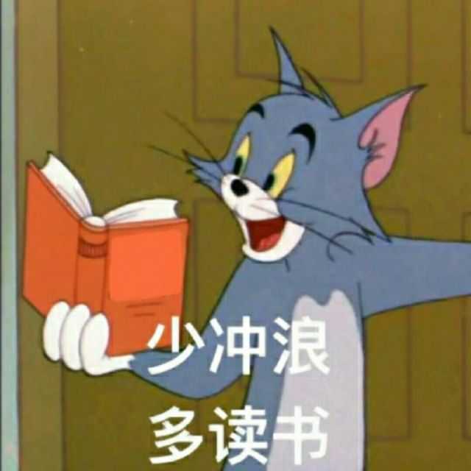
技术官：白的黑
任务：负责移动和跳跃函数，负责音乐播放和音量调节函数。
项目总结：通过本次项目，接触了许多上次项目没有使用的技术，同时意识到目前学习的基础仍然不够扎实，仍需要努力学习。
学习计划：持续刷题和推进数据结构，多实战实操

Slide 12
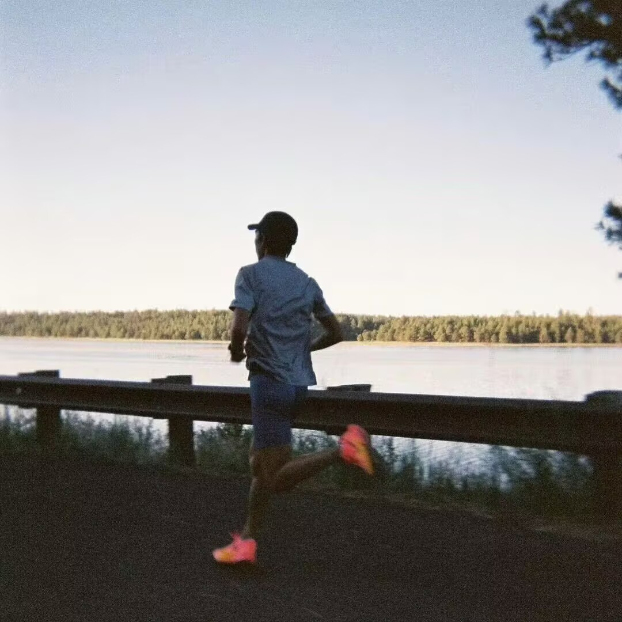
技术官： 望年
负责内容：GameDraw(),ViewChoiceLevel()
收获：强化了git和EasyX的使用，提高绘图能力
不足：项目开始前未做好充足准备，项目期间编码不细心，引起许多bug
学习计划:继续推进java和数据结构

Slide 13

技术官：玲
任务：架构设计、代码开发
负责游戏内：游戏初始化，设置界面，鼠标点击检测......
项目总结：通过这次项目巩固了Easyx的绘制技术；提升了编码能力，学会了新的调试方法，提升了解决bug的能力；加强了团队协作能力，意识到了自己的不足之处;学习并掌握了git的使用
学习计划：继续学习数据结构；把c++STL的部分学完；通过在洛谷刷题来理解并巩固
项目不足之处：没有更多的扩展；视觉反馈不足；细节不够完善

Slide 14
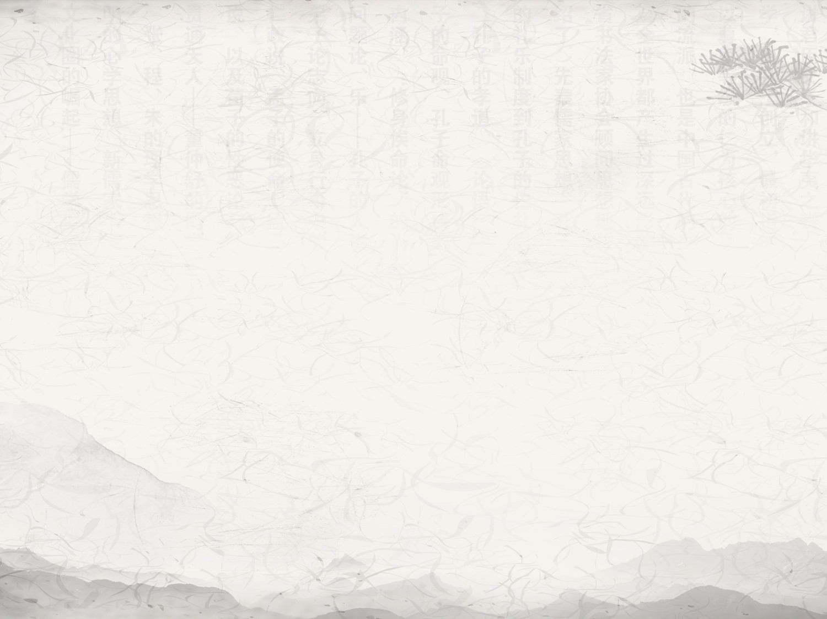
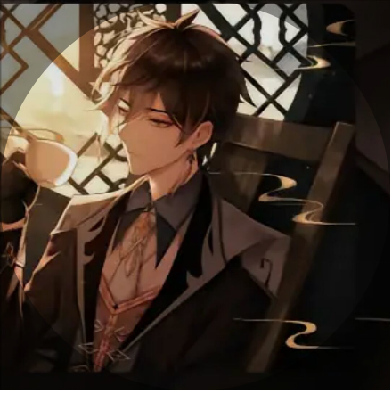
产品经理：清绪
负责任务:菜单界面，介绍界面，尖刺开发
收获：懂得听踏实传授经验的人的话和知识，努力接收，不当反骨仔。
我避难趋易和急于求成，认识到要沉下心，不着急，时间很多，容错率很高。
开始不是成功，而是拒绝停滞与遗憾的第一步，不偏执地追求确定性。
不足：实力不济，敲代码速度慢。
避难趋易，急于求成，专注能力不足，容易被琐事影响，被自己的心影响
比上次做的好的地方：内耗减少很多，认识到很多问题之后精准找到了解决方案
宏大的理想无法改变现实，但微小的选择可以。踏实放心地做事，不会比任何一 刻要差，点点滴滴积累起来的才是幸福。

Slide 15
04
项目总结

Slide 16

本次项目中做的好的方面
使用git仓库管理项目和头文件技术分文件开发，减少了很多工作量
使用easyX图形界面，比起上次使用控制台，游戏表现力大大提升
组员都很有责任感，对自己负责的任务认真负责，在组内的交流积极
架构划分较为详细，分工明确，代码复用率有进步
部分组员开发的代码可拓展性和健壮性较强
部分组员在开发时遇到困难会借助多途径独立解决问题，例如合理巧妙的借助AI发现问题并解决

Slide 17
对于本次项目不足之处的反思与改进
架构划分时各个模块的协作逻辑不够清晰
组员对于游戏整体架构的了解不够，并且没有按架构要求开发
任务分配较为不均匀
（导致开发后期资源浪费、效率下降）
对于知识与技术的掌握不够，解决问题和bug困难（例如git仓库使用不熟练导致的开发文件丢失与提交失败等）
→
→
→
→
1.开发前开会详细讲解架构内容，让每个组员熟悉整体框架
设计架构时使用逻辑图帮助划分架构层次与关系
1.架构设计时细分更多维度功能，更合理的评估任务量后再进行分配
2.动态调整人手，避免后期闲置
项目设计阶段提前详尽的确定好需要用到的技术，让相关组员提前学习并熟练运用
2.开发每个模块前让组员和该模块架构负责人进行深入讨论
……

Slide 18

汇报时间：2025/12/03
THANK YOU
感谢大家观看
汇报人：清绪&浮生若梦

